Slide 1
Mirno more
Boris Banić, OŠ Šime Budinića, Zadar

Slide 2
Što je Mirno more ?
Mirno more je udruga za socijalno - pedagoške mirovne projekte sa svojim članovima volonterima organizacijskog tima, partnerskim organizacijama, nadležnim tijelima i sponzorima
Ovo je najveći jedriličarski projekt za socijalno zapostavljene mlade osobe širom svijeta

Slide 3
Povijest
Sve je krenulo prije 22 godine kada su na ideju i inicijativu gospodina Christian-a Winkler-a zaplovile 4 posade s ciljem
odbacivanja predrasuda
poticanja prijateljstava koja ne poznaju granice

Slide 4
Ciljevi
poticanje prijateljstva
učenje toleranciji
vježbanje nenasilnog rješavanja sukoba
sposobnost timskog rada
socijalna kompetencija

Slide 5
Kome je namijenjena flota mira ?
Projekt je načelno namijenjen svima koji se uklapaju u slijedeću ciljnu grupu
djeca od 7 – 21 godine koja ispunjavaju najmanje jedan od slijedećih kriterija
osobe s posebnim potrebama ili poteškoćama u razvoju
osobe koje su zbrinute u posebnim ustanovama ili osobe o kojima ove ustanove brinu
osobe iz socijalno ili ekonomski zapostavljenih sredina
mlade osobe koje su doživjele neki oblik diskriminacije, što zbog osobne biografije, povijesti zemlje porijekla i sl.

Slide 6
Tko brine o sudionicima
voditelji
socijalni radnici i pedagozi, osobe s profesionalnim pedagoškim iskustvom
skiperi i skiperice
tim za sigurnost sa spasiocima, roniocima, medicinskim osobljem za pružanje prve pomoći
volonteri flote mira

Slide 7
Gdje i kada jedri flota mira Mirno more
na jesen, sredinom mjeseca rujna
u trajanju od 7 dana (subota – subota)

Slide 8
Postupak prijave i uvjeti sudjelovanja
www.mirnomore.org
boris.banic@skole.hr

Slide 9
Financiranje projekta
određeni dio brodova financira sama udruga Mirno more
ostale posade same pronalaze sponzorstva i snalaze se svatko na svoj način

Slide 10
Troškovnik
tjedni najam jedrilice 2500 eur
prijevoz do mjesta polaska 10 eur po osobi
troškovi hrane 10 eur po osobi na dan
naknade za vez u marini 100 eur
gorivo za jedrilicu 50 eur

Slide 11
Ruta i plan puta
rutu i plan kretanja određuje udruga Mirno more
za svaki dan je isplanirano mjesto sastanka flote, odnosno marina u kojoj se nalazimo
vrijeme polaska i mjesto za eventualno kupanje određuje svaka posada pojedinačno

Slide 12
Plan puta 2015. god.
subota – dolazak u marinu, smještaj po brodovima i pregled broda
nedjelja- polazak iz matične marine i okupljanje u Rogoznici (marina Frapa)
ponedjeljak Marina Seget donji ili marina Trogir
utorak i srijeda Marina Kaštela
četvrtak zajedničko jedrenje u formaciji i polazak prema matičnim marinama (Primošten)
petak povratak i odjava broda (Šibenik, marina Mandalina)
Subota- povratak kućama

Slide 13
Dnevni program
Jutro
jedrenje - učenje i usvajanje jedriličarskih vještina
upoznavanje s čvorovima i načinom vezivanja i upravljanja jedrilicom
kupanje

Slide 14
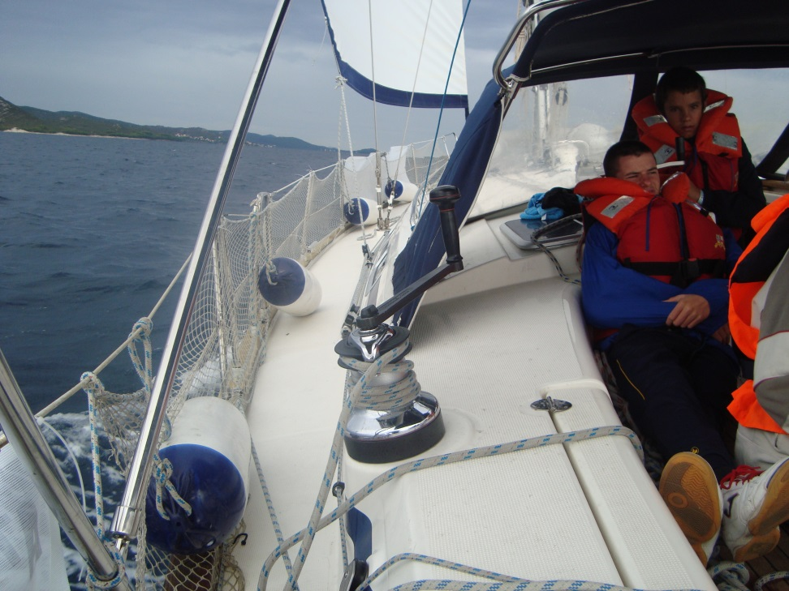
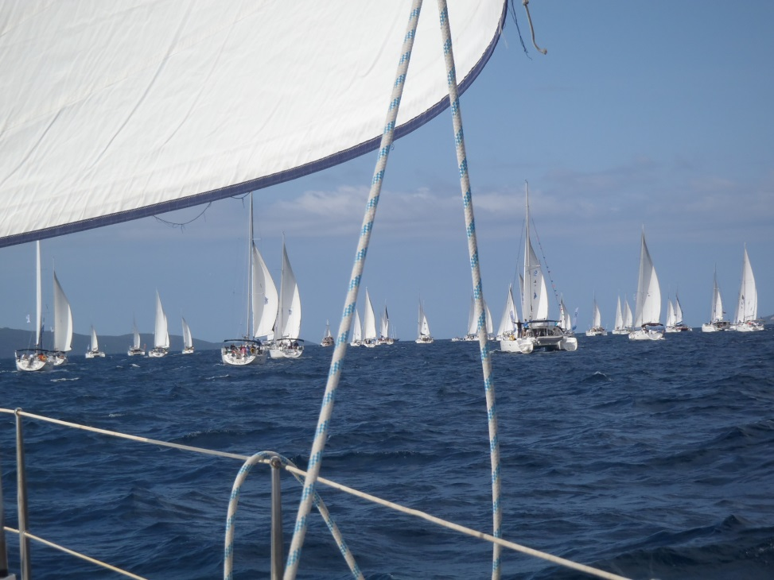
Jedrenje – učenje i usavršavanje jedriličarskih vještina

Slide 15
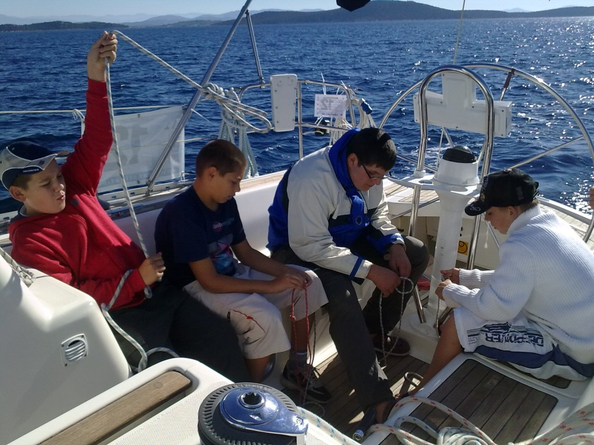
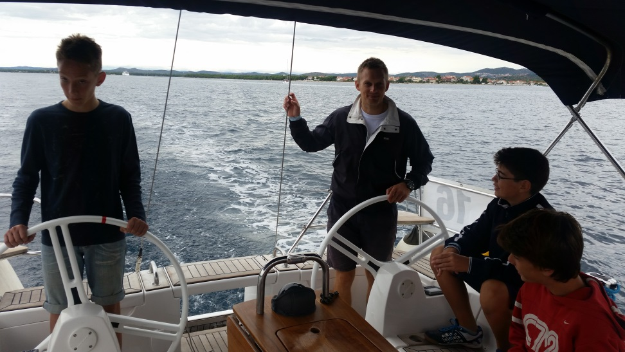
Upoznavanje s čvorovima i načinom vezivanja i upravljanja jedrilicom

Slide 16
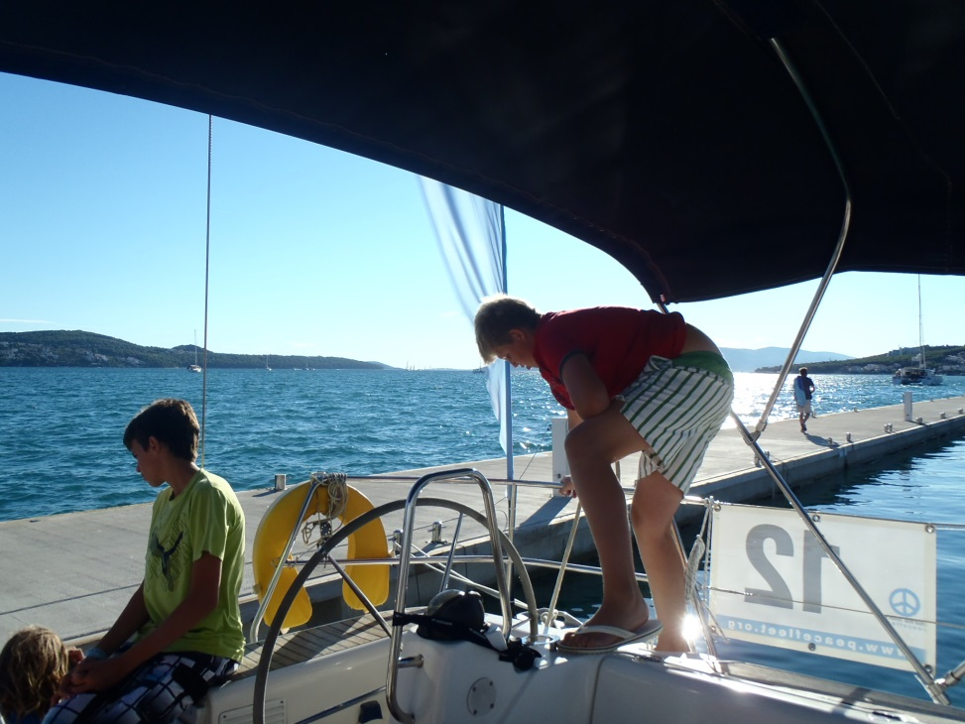
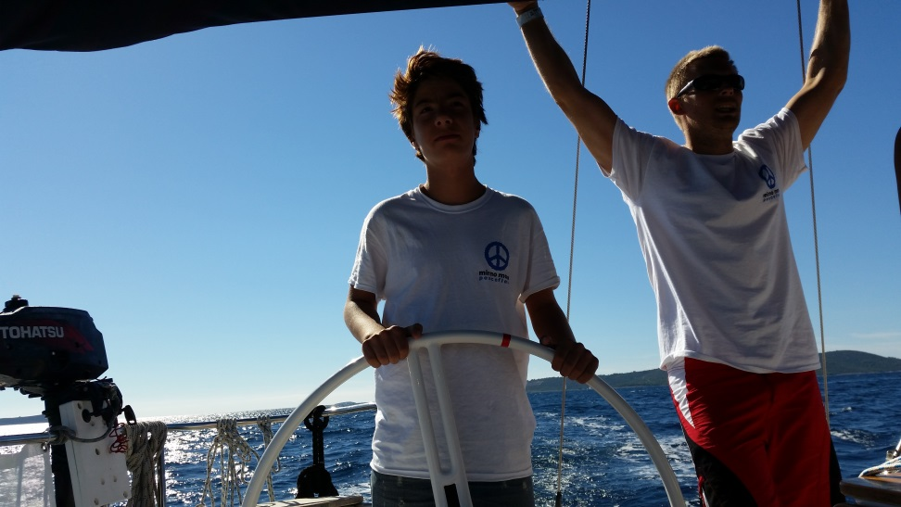
Upoznavanje s čvorovima i načinom vezivanja i upravljanja jedrilicom

Slide 17
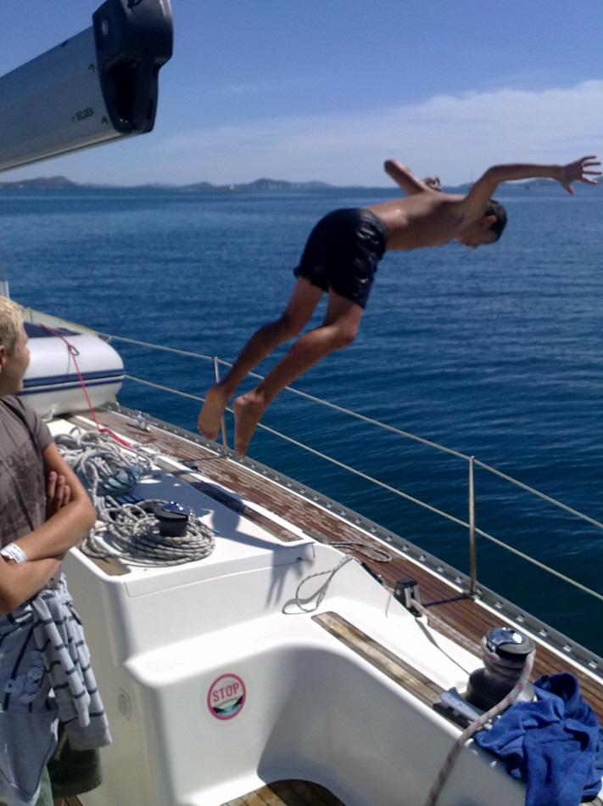
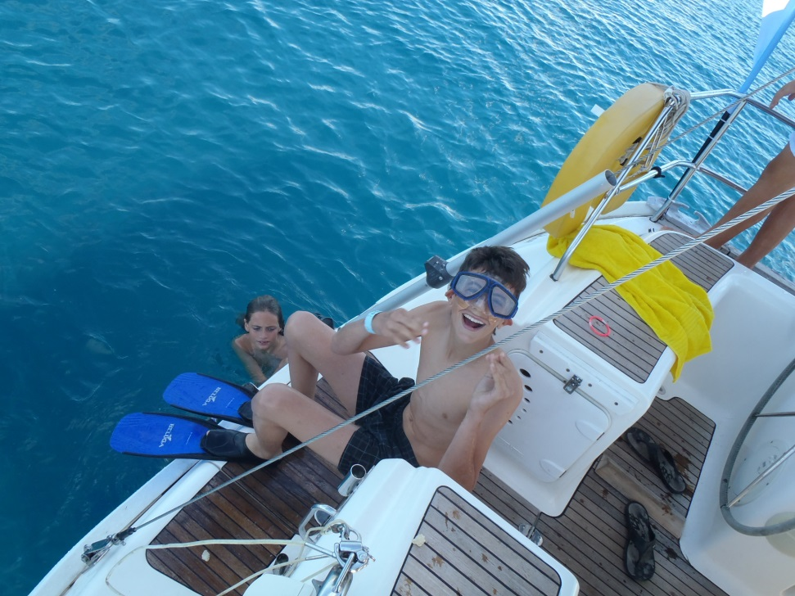
Kupanje

Slide 18
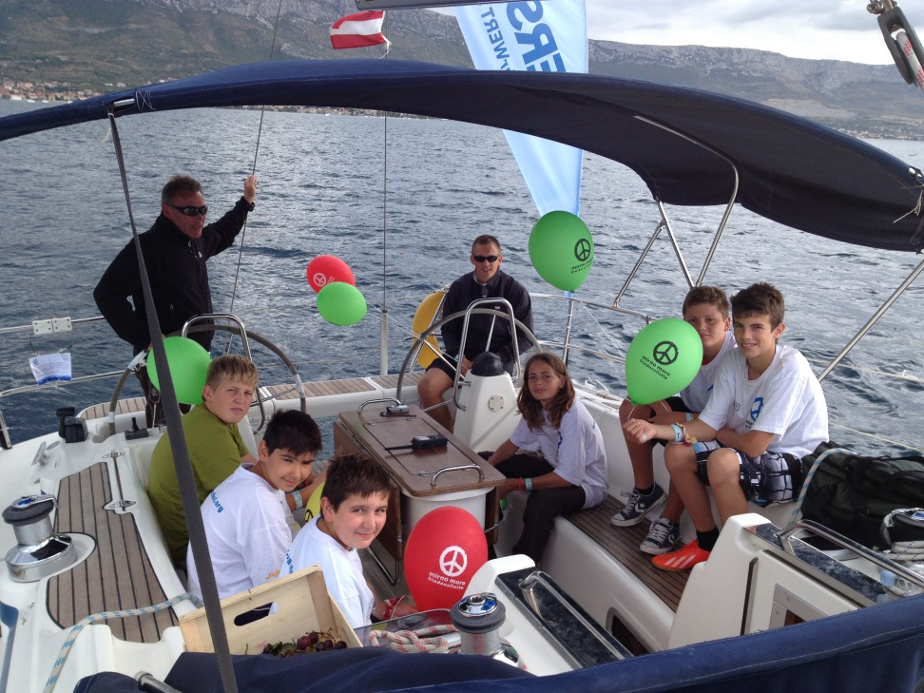
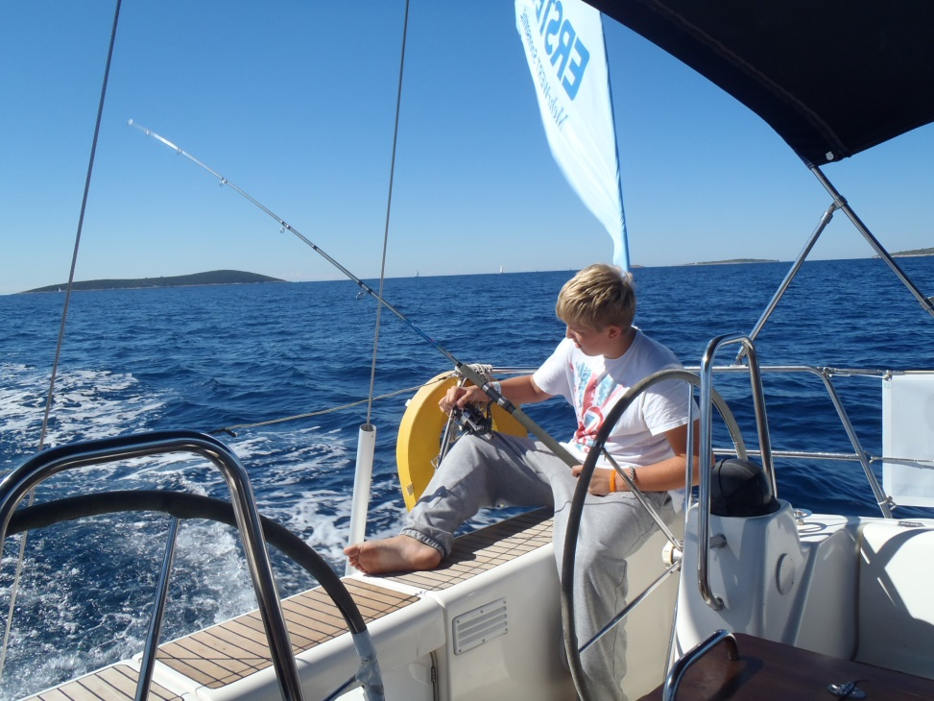
Plovidba

Slide 19
Poslijepodne
activity program
podjela letaka
info pult
samostalno uključivanje informiranje

Slide 20
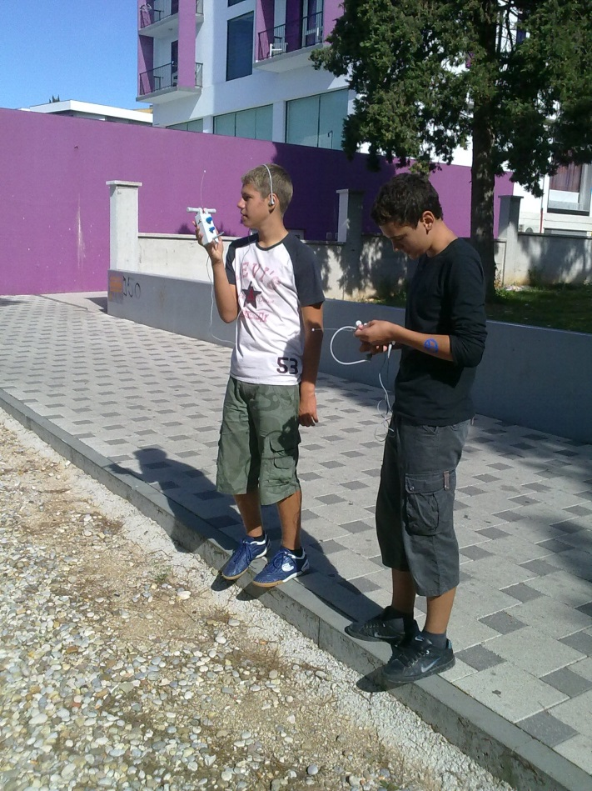
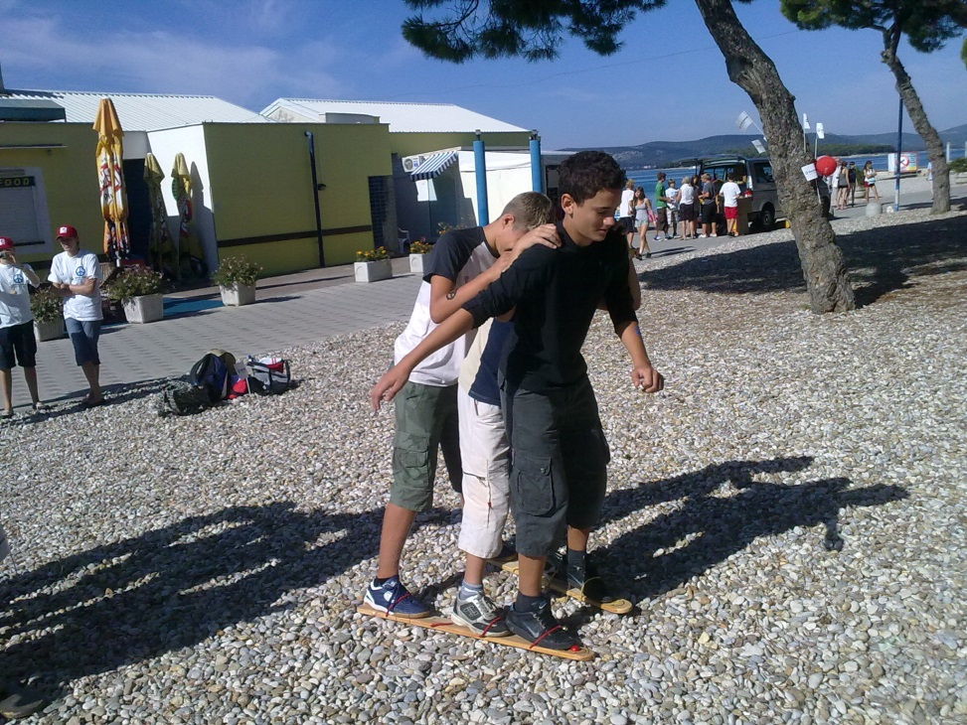
Aktivnosti
Traženje predmeta
Skijanje na suhom ☺

Slide 21
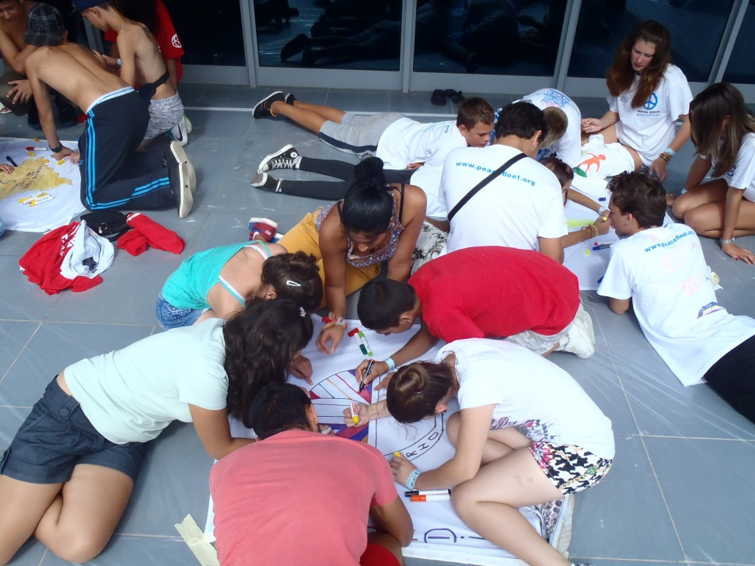
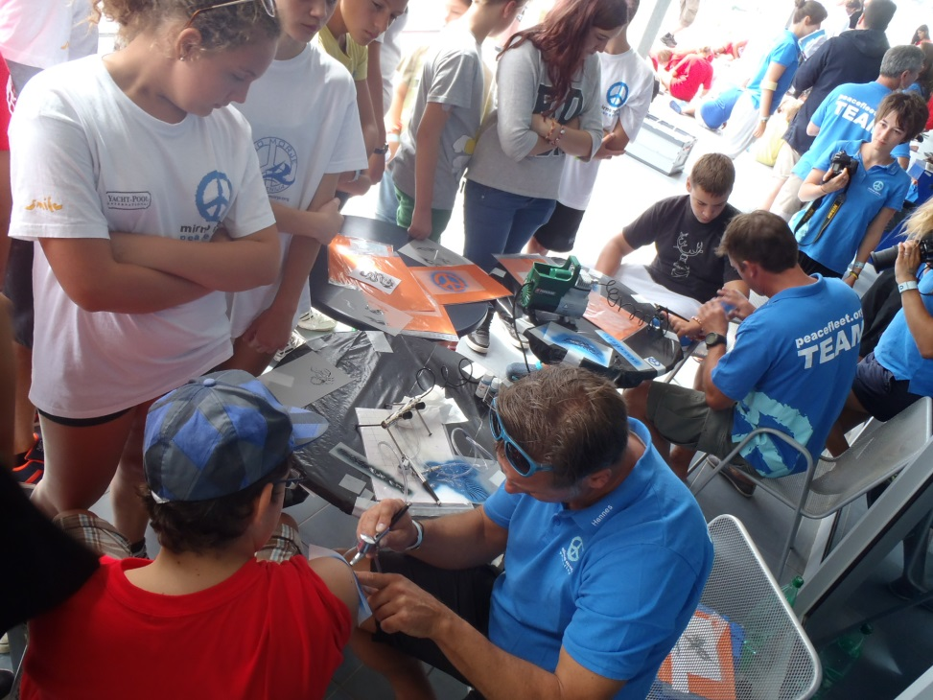
Aktivnosti
Izrada zastave
Tetoviranje

Slide 22
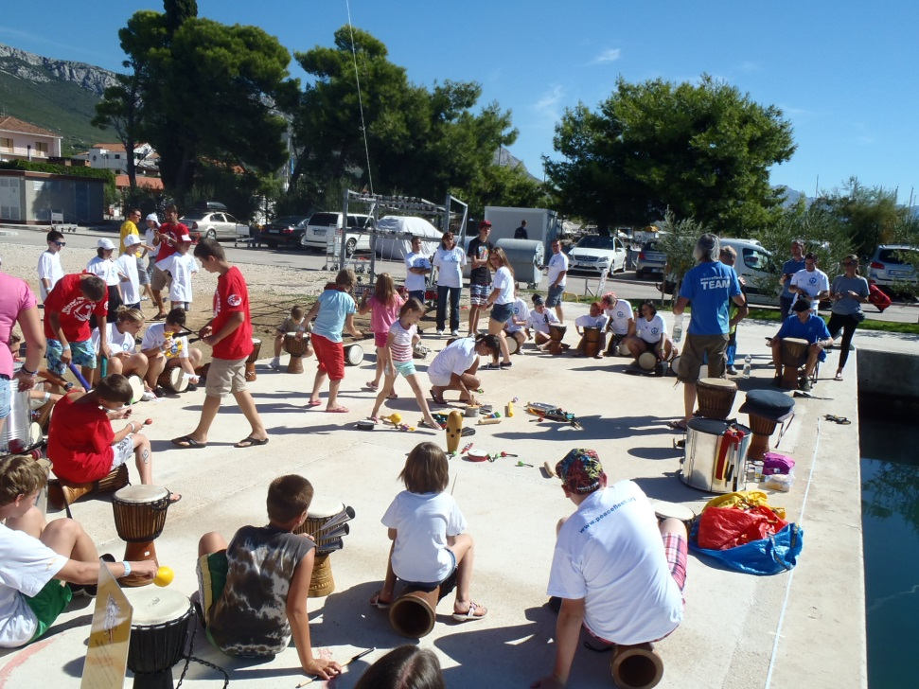
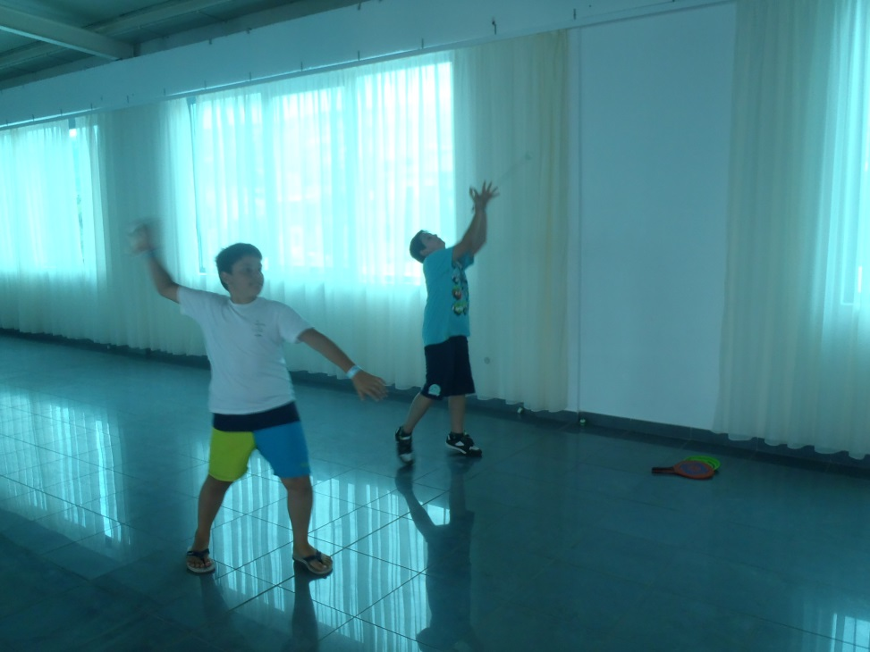
Aktivnosti
Radionica bubnjanja
Sportske aktivnosti

Slide 23
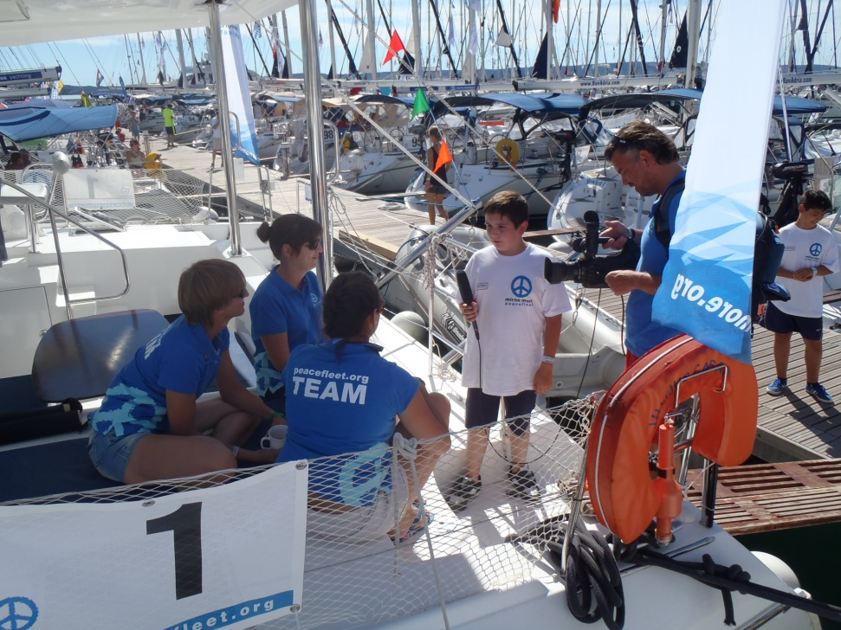
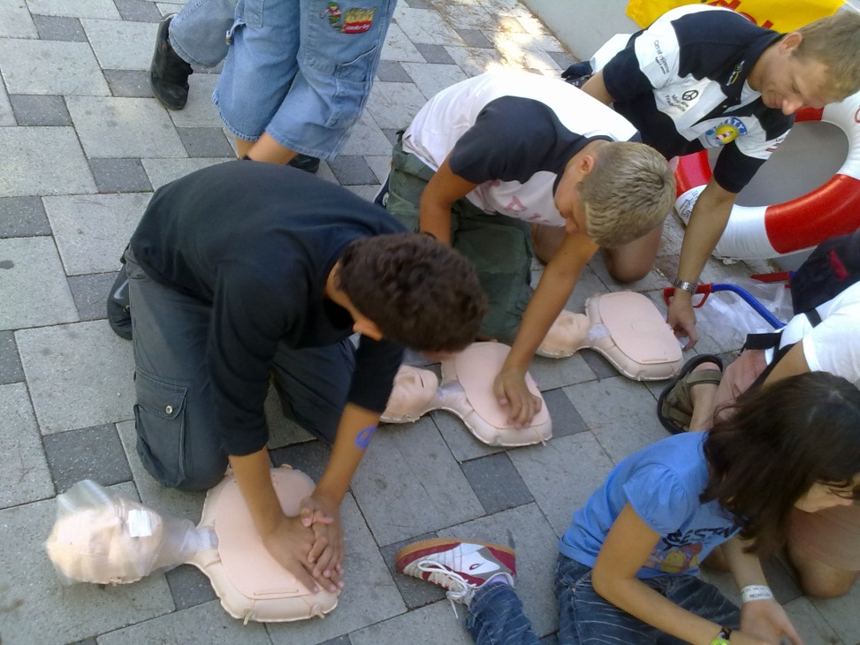
Aktivnosti
Mladi novinari
Prva pomoć

Slide 24
Večer
zabava
Dj, muzika, ples i druženje
društvene igre
posljednju večer priredba i organizirani nastup posada po želji

Slide 25
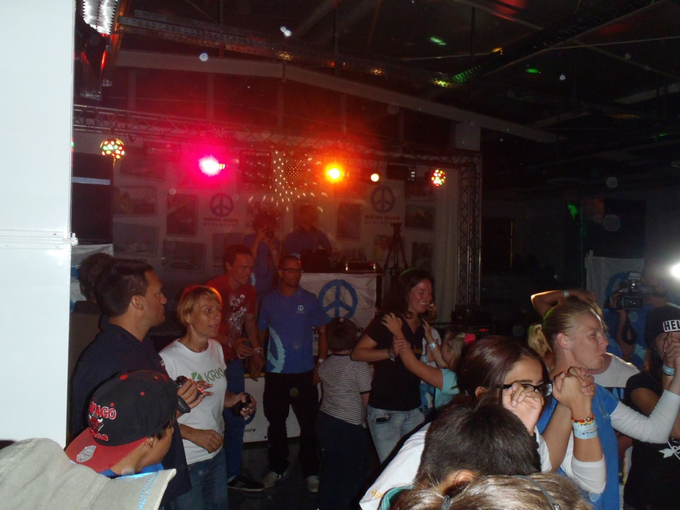
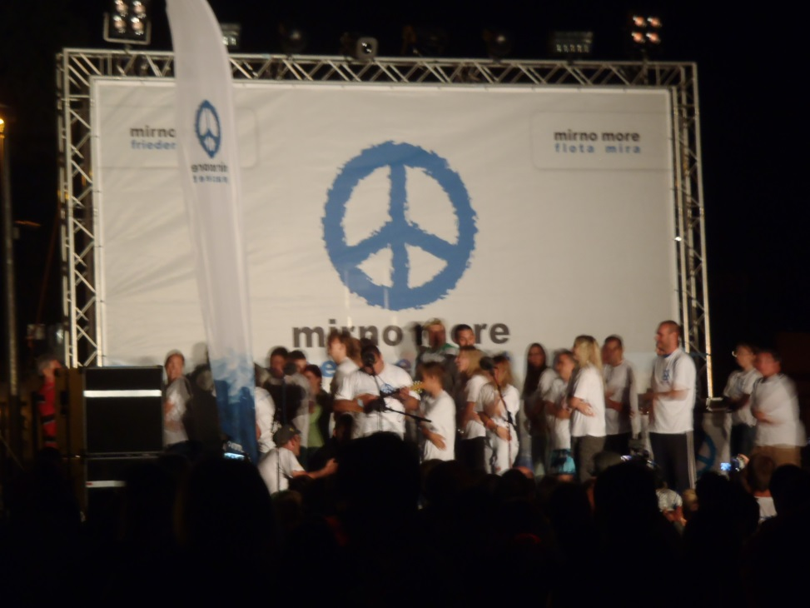
Večernji program

Slide 26
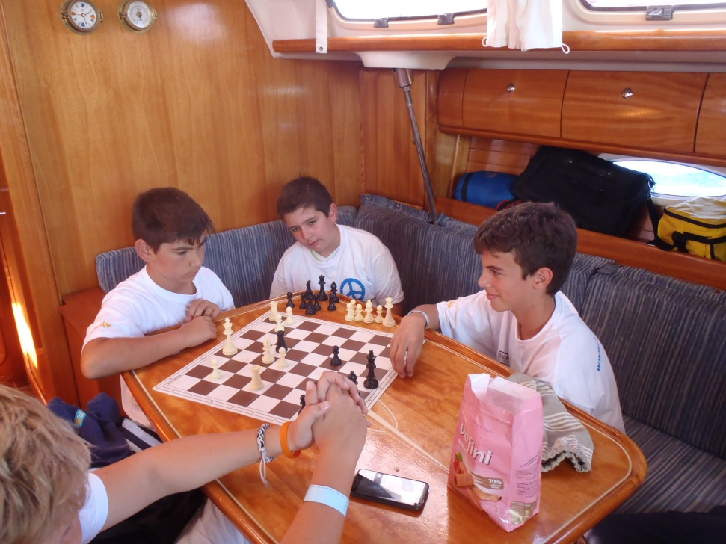
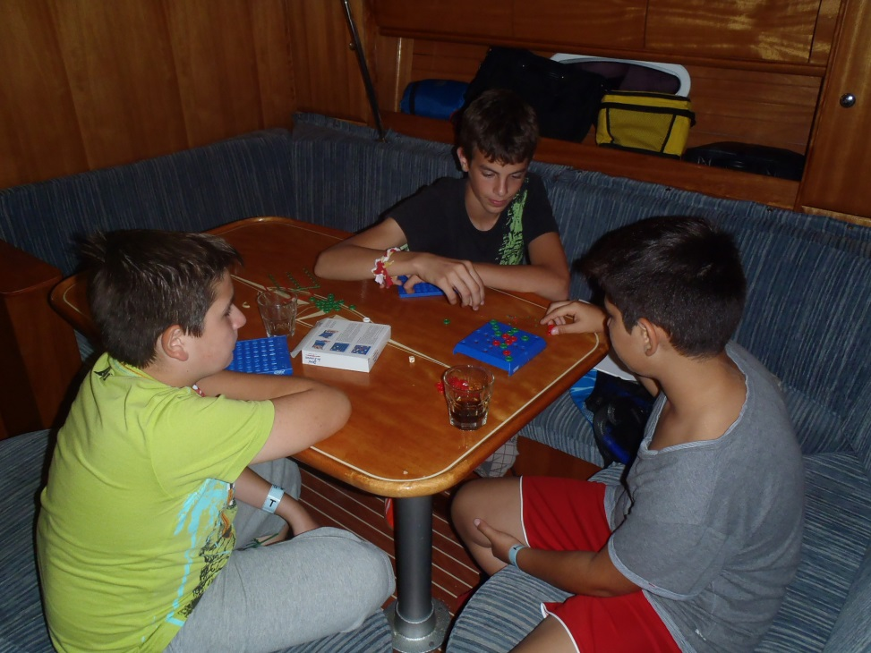
Večernji program

Slide 27
HVALA NA POZORNOSTI

